Slide 1
Мастер-класс для родителей «Применение методов ТРИЗ в домашних условиях»
Топильская С.В., воспитатель

Slide 2
Задачи:
Познакомить родителей с технологией ТРИЗ;
Повысить их компетентность в сфере инновационных технологий;
Познакомить с методикой проведения игр и упражнений по технологии ТРИЗ;
Формировать желание помогать своему ребенку, умение находить с ним контакт.

Slide 3
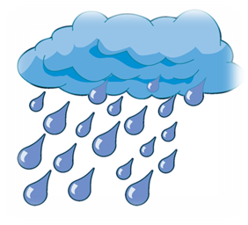
Игры, направленные на выявление противоречий
Игра “Хорошо-плохо”
Хорошо: Плохо:

Slide 4
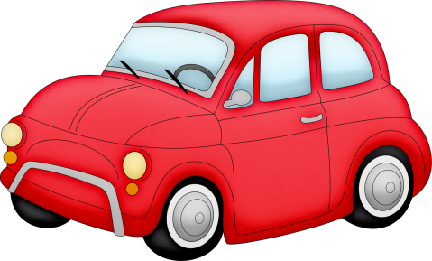
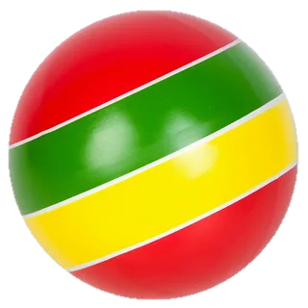
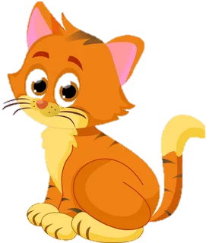
Игры на выявление функционального назначения объектов
Игра «Повторяка»

Slide 5
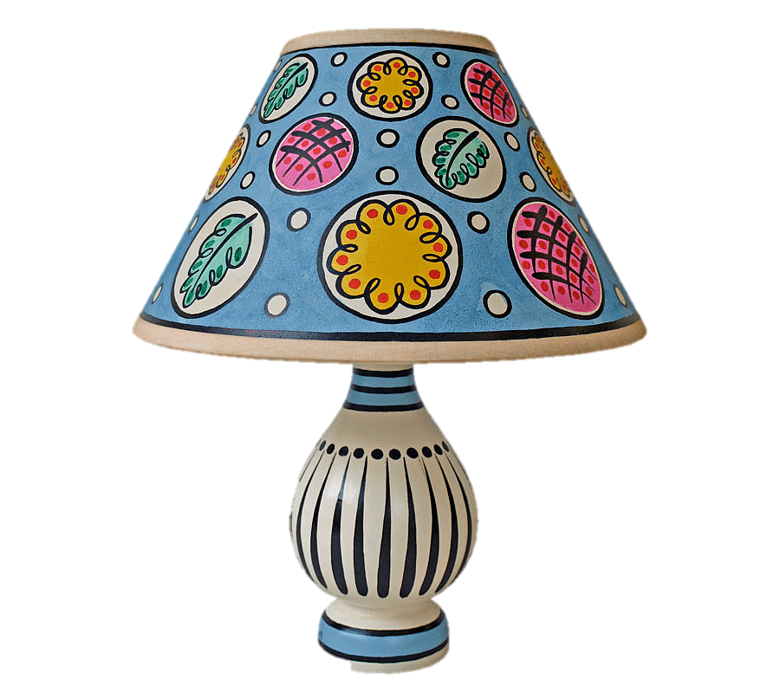
Игры на сравнение систем
Игра «На что похоже»

Slide 6
Игры на умение выявлять ресурсы объекта

Slide 7
Игровые упражнения:
«Спаси букву от буквоеда» - дорисовка букв и цифр до сюжетного изображения.
«Фоторобот» - создание образа фантастического героя из комбинации частей других героев (для средней и старшей групп).
«Каляка» - дорисовка линии или фигуры с последующим рассказыванием по содержанию.
«Сделать наоборот» - изменение свойств и назначения объекта на противоположные, превращая их в антиобъекты.

Slide 8
Игра «Полиномы фантазии»
Д -
О-
М -

